Slide 1

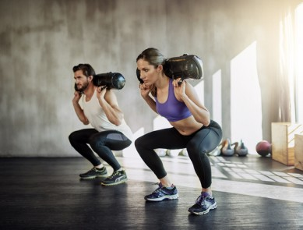
PROGRAMME: RENFORCEMENT MUSCULAIRE
UE: SPO10006
Renforcement
Musculaire
Raphael LAZZARI-ARMOUR
L2 Informatique TD3
21920123

Slide 2
Sommaire:
Introduction
Contextualisation
  Facteurs biométriques
  Palmarès sportif
Séance: Présentation
  Echauffement
  Thème
  Temps d'effort et de récupération
  Nombre d'exercice
  Choix des exercices
  Ordre des exercices
Exercices: Explications
  Description des mouvements
  Adaptation des mouvements par rapport
  Analyse FC
Conclusion
  Apport sur le plan personnel
  Poursuites possibles à l'avenir
UE: SPO10006
Renforcement
Musculaire
Raphael LAZZARI-ARMOUR
L2 Informatique TD3
21920123

Slide 3
1) Introduction
UE: SPO10006
Renforcement
Musculaire
Raphael LAZZARI-ARMOUR
L2 Informatique TD3
21920123

